Slide 1

KHỞI ĐỘNG

Slide 2


Slide 3





Slide 4
5. Chọn từ ngữ để hoàn thiện câu và viết câu vào vở
sẵn sàng
tính mạng
chuyên dụng
tài sản
đèn báo hiệu
a. Giống như xe cứu hỏa, xe cứu thương cũng có (…)
đèn báo hiệu
b. Chúng ta cần bảo vệ (…) của nhà trường.
tài sản

Slide 5
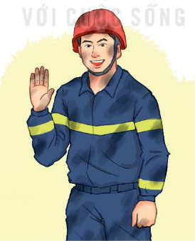
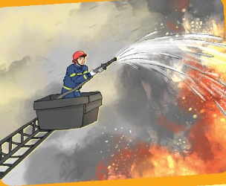
6. Quan sát tranh và dùng từ ngữ trong khung để nói theo tranh
dũng cảm
lính cứu hỏa
nhanh nhẹn
khỏe mạnh

Slide 6
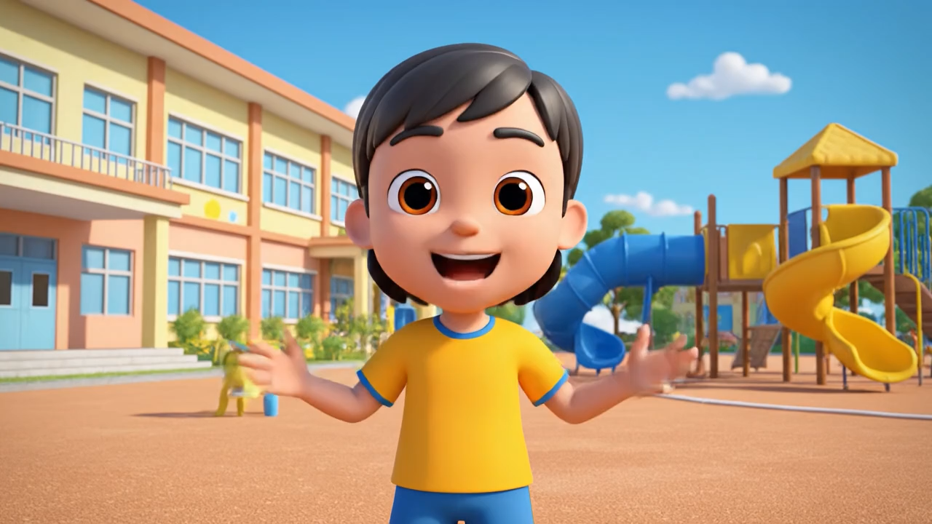

Slide 7
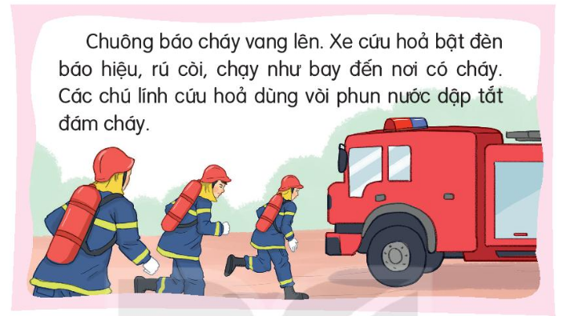
Nghe - viết

Slide 8

7
Nghe viết
Chuông báo cháy vang lên. Xe cứu hỏa bật đèn báo
báo hiệu, ςú còi, chạy như bay đến nơi có cháy. Các chú
lính cứu hỏa dung vòi phun nước dập tắt đám cháy.
Chú ý: Viết lùi đầu dòng, viết hoa chữ cái đầu cầu, kết thúc câu có dấu chấm
Cuối câu có dấu gì?
Cần chú ý gì khi viết chữ đầu câu?

Slide 9
8
Chọn vần phù hợp thay cho ô vuông
a. oa hay uê ?
tòa nhà
trí tuệ
khóa cửa

Slide 10
8
Chọn vần phù hợp thay cho ô vuông
b. ưu hay iu ?
cứu giúp
nặng trĩu
lưu ý

Slide 11
9. Đặt tên cho hình dưới đây
VD: Người hùng của mọi nhà.

Slide 12



